Slide 1
Сравнение методов машинного обучения при распознавании классов в тройке "шизофрения-норма-детская речь"
караваева ольга дпо комп.лингвистика ниу вшэ 2023-24
Notes:
<номер>

Slide 2
Задача работы проверить возможность идентификации ментального состояния и возраста говорящего по текстовой записи речи
Notes:
<номер>

Slide 3
Критерии влияния
Для шизофрении:
Явления атаксии речи и шизофазии
Алогизмы или паралогизмы
Нарушение семантической структуры ассоциаций
Неологизмы и парафазии
Нарочито сложный синтаксис, нанизывание грамматических структур
Многословность
«Ну это не злоба, это остервенение с досадой, которые слегка калькулируют от кофе, от…к воде, которая, знаешь, не настоенная, а отстойная, потому что церемониал земной, подземный и поверхностный, и шахтерный, штольный еще есть. Не кобальды, не землекопы, а улей пчелиный есть, осиный, а есть термитный, а есть муравьиный».
Для детской речи:
Скудность словарного запаса в соответствии с возрастом
Эгоцентрическая речь
Детское словотворчество
Примитивность синтаксиса, ошибки
Короткие фразы в диалоге
«Да, очень хочу. Потому что уже можно делать то, что ты сама захочешь. Еще одна причина, почему я хочу в школу: там я буду без присмотра. Конечно, за мной будет следить учительница, но я смогу сама решать многие вещи. Когда чего-то очень хочется делать, а не разрешают, очень обидно. Например, шоколадку съесть».
<номер>
Notes:
<номер>

Slide 4
План
1. Бинарная классификация в паре болезнь-норма (tf-idf, LogisticRegression)
2. Мультикласс с включением детской речи (tf-idf, MultinomialNB)
3. Улучшение результатов с помощью
кросс-валидации и ансамблей
4. Влияние объема текста на распознавание классов
5. Визуализация эмбеддингов слов для каждого класса с помощью Word2Vec
4
Notes:
<номер>

Slide 5
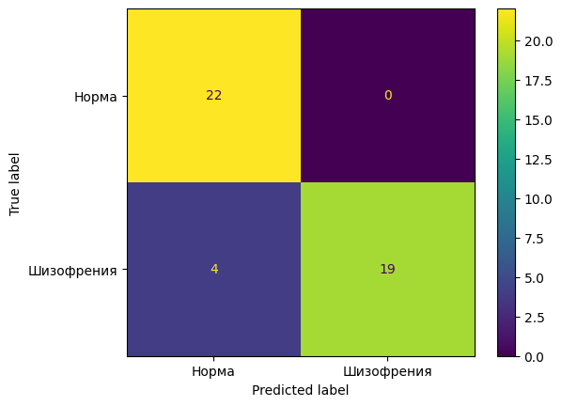
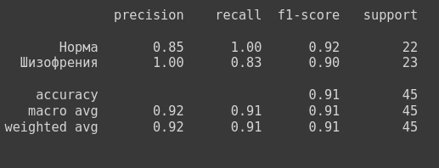
Результаты Бинарной классификации
Notes:
<номер>

Slide 6
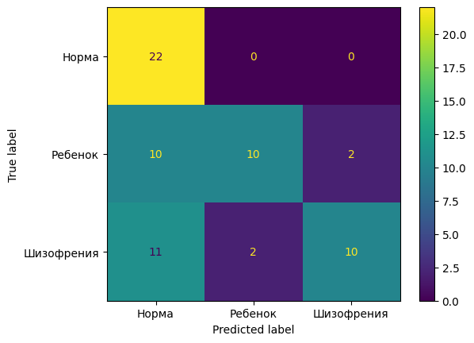
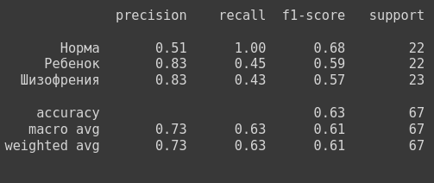
Результаты мультиклассовой классификации (без k-Fold)
Notes:
<номер>

Slide 7
Анализ ошибок
в класс «норма» подмешаны лишние данные от остальных классов.
Возможные причины:
1. данные по шизофрении и детской речи неоднородны (возраст и стадия болезни)
2. не учтен объем текстов
Notes:
<номер>

Slide 8
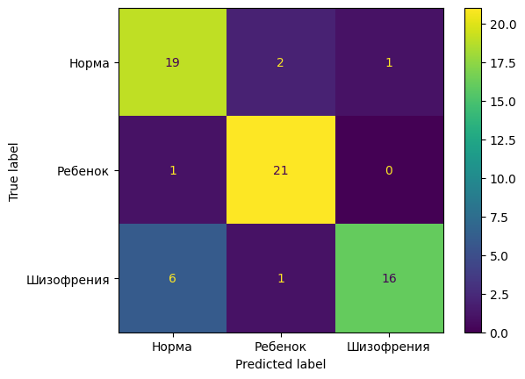
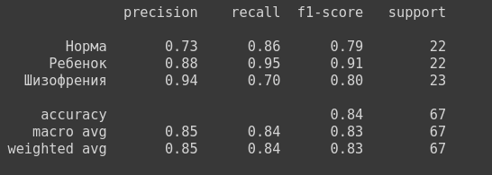
Улучшение результата
с использованием метода
k-Fold
Notes:
<номер>

Slide 9
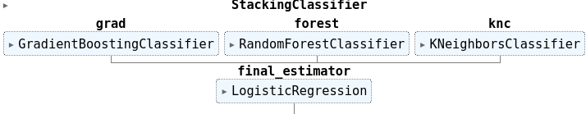
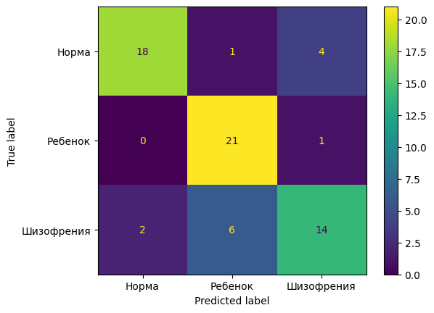
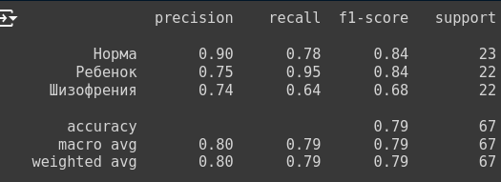
Улучшение результатов методом ансамблей
<номер>
Notes:
<номер>

Slide 10
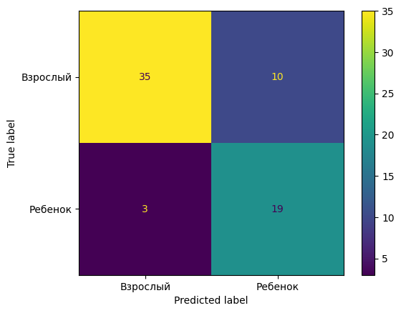
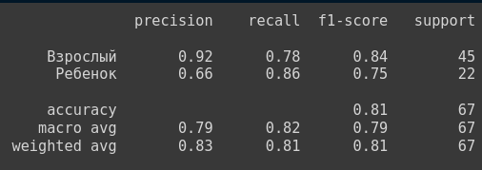
Влияние объема текста на выбор
группы «взрослый» (норма + не норма)
и «ребенок»
1. тренировочные данные
были сбалансированы
Randomoversampler
2. Модель все равно
много реплик Ребенка
приняла за реплики
Взрослого
<номер>
Notes:
<номер>

Slide 11
Выводы по преобразованиям
1. Кросс-валидация K-Fold заметно улучшила результаты и «выровняла» их.
2. Ансамбль также поправил результат, но его работа в несколько раз дольше при несколько худшем качестве.
3. Корреляция содержания текста с объемом могла бы помочь улучшить общий результат, но не для любых датасетов.
<номер>
Notes:
<номер>

Slide 12
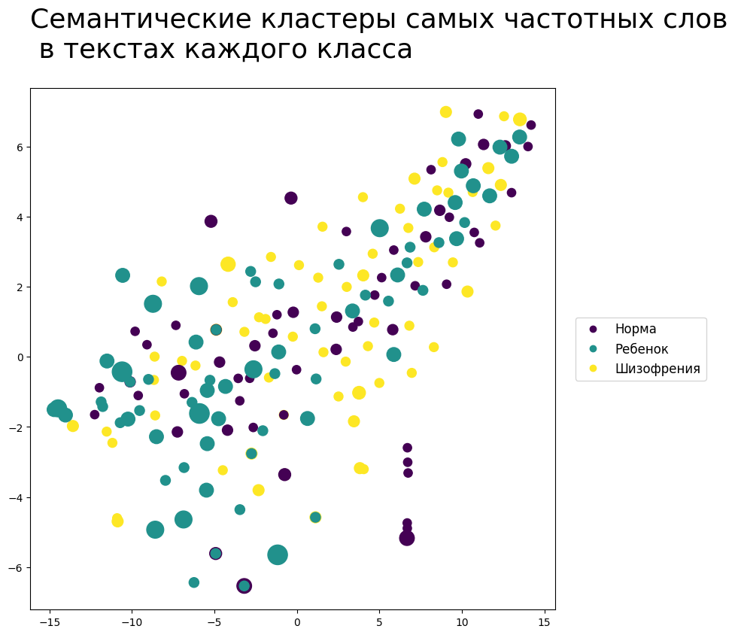
5. Визуализация эмбеддингов word2vec
Хорошо визуализировался тезис о лексической бедности детской речи по сравнению со взрослой
12
Notes:
<номер>

Slide 13
СПАСИБО за внимание!
<номер>
Notes:
<номер>

